Slide 1


简单
VISION PLAN
专注
玻璃钢尺寸测量视觉方案（3D）
共创
共赢

Slide 2

01
项目描述
02
项目验证
目录
03
配置清单
04
逻辑流程
CONTENTS
05
评估结果&注意事项
06
售后服务

Slide 3

01
项目描述
●产品名称：玻璃钢
●测量内容：高度方向尺寸测量
●产品材质：玻璃钢
●产品颜色：青色
●产品尺寸(mm × mm × mm)：1500.0 * 300.0 * 300.0
●来料方式：传送带
●测量精度要求(mm)：1
●检测时产品运动速度(m/s)：0.3
●检测节拍(pcs/min)：50
●工作距离(mm)：1188
方案布局图

Slide 4

02
项目验证
参数名称 | 参数值
3D线扫相机型号 | SRI7900
3D线扫相机类型 | 3D线扫相机
X方向视野宽度 | 435mm
Z轴重复精度 | 12μm
采集时间 | 1.25s
行频 | 2-20kHz
Z(工作距离) = 1188mm, X视野大小 = 435mm, Z向视野大小 = 710mm
视野图

Slide 5

03
配置清单
系
统
构
成

Slide 6
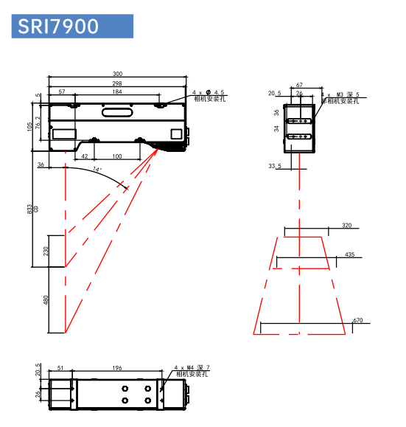
03
配置清单
相机尺寸图

Slide 7
03
配置清单
序号 | 名称 | 型号 | 单位 | 数量 | 厂家
1 | 3D线扫相机 | SRI7900 | 台 | 1 | SSZN
2 | 工控机 | - | 台 | 1 | -
3 | 显示器 | - | 台 | 1 | -
4 | 软件 | MechMSR(MechMind):
逻辑流程
├── 图像采集
│ └── 3D线激光轮廓测量仪参数配置
│ ├── 选择多台轮廓测量仪（覆盖1500mm长度方向）
│ ├── 启用数据采集状态并设置超时时间（≥0.3s/件，匹配0.3m/s速度）
│ ├── 标定参数组加载（并列布局标定结果）
│ └── 曝光时间调节（针对青色玻璃钢反光特性，灰度值控制在200~255）
│
├── 预处理
│ ├── 数据对齐
│ │ ── 使用2D匹配模板编辑器提取传送带运动方向上的共性边缘特征（如玻璃钢棱角）
│ │ ── 设置角度范围±5°优化匹配速度
│ │
│ ├── 表面去噪
│ │ ── 表面点过滤（通过法向）
│ │ │ ├── 法向量最大角度设为60°（过滤倾斜噪点）
│ │ │ └── 噪声去除等级设为"中度"（平衡去噪与细节保留）
│ │ │
│ │ └── 表面预处理（中值滤波）
│ │ ├── X/Y方向滤波窗口设为3px（快速平滑随机噪点）
│ │ └── 使用特征区域限定测量区域（300×300mm截面）
│ │
│ └── 特征定位
│ ── 定位表面特征点（最大Z）
│ │ ├── 特征区域框选顶部测量面
│ │ └── 勾选"使用参考平面"（以底部平面为基准）
│ │
│ ── 表面拟合平面（底部基准面）
│ ├── 特征区域框选底部稳定区域
│ └── 全局平面度模式设为"所有点"
│
├── 高度方向尺寸测量
│ └── 测量轮廓线高度
│ ├── 设置3个特征区域（覆盖产品关键高度截面）
│ ├── 参考线区域定义 | 套 | 1 | MechMSR(MechMind):
逻辑流程
├── 图像采集
│ └── 3D线激光轮廓测量仪参数配置
│ ├── 选择多台轮廓测量仪（覆盖1500mm长度方向）
│ ├── 启用数据采集状态并设置超时时间（≥0.3s/件，匹配0.3m/s速度）
│ ├── 标定参数组加载（并列布局标定结果）
│ └── 曝光时间调节（针对青色玻璃钢反光特性，灰度值控制在200~255）
│
├── 预处理
│ ├── 数据对齐
│ │ ── 使用2D匹配模板编辑器提取传送带运动方向上的共性边缘特征（如玻璃钢棱角）
│ │ ── 设置角度范围±5°优化匹配速度
│ │
│ ├── 表面去噪
│ │ ── 表面点过滤（通过法向）
│ │ │ ├── 法向量最大角度设为60°（过滤倾斜噪点）
│ │ │ └── 噪声去除等级设为"中度"（平衡去噪与细节保留）
│ │ │
│ │ └── 表面预处理（中值滤波）
│ │ ├── X/Y方向滤波窗口设为3px（快速平滑随机噪点）
│ │ └── 使用特征区域限定测量区域（300×300mm截面）
│ │
│ └── 特征定位
│ ── 定位表面特征点（最大Z）
│ │ ├── 特征区域框选顶部测量面
│ │ └── 勾选"使用参考平面"（以底部平面为基准）
│ │
│ ── 表面拟合平面（底部基准面）
│ ├── 特征区域框选底部稳定区域
│ └── 全局平面度模式设为"所有点"
│
├── 高度方向尺寸测量
│ └── 测量轮廓线高度
│ ├── 设置3个特征区域（覆盖产品关键高度截面）
│ ├── 参考线区域定义

Slide 8
04
逻辑流程
逻辑流程占位符

Slide 9
04
逻辑流程
逻辑流程占位符

Slide 10
05
评估结果&注意事项
05 评估结果 & 注意事项
现场环境
相机安装
物料一致性
暂无现场环境相关信息
暂无相机安装相关信息
暂无物料一致性相关信息

Slide 11

06
售后服务
该设备上线后使用初期，我们会派专人进行全程跟踪；
处理解决可能发生的设备异常；
对现场人员进行培训指导；
设备调试完成后：售后服务一年；
若客户提出设备升级需求，我们会及时为您提供升级新方案。

Slide 12





机器视觉方案提供商
0535-2162897
www.ytzrtx.com
image@ytzrtx.com
山东省烟台市经济技术开发区泰山路86号内1号

